Slide 1
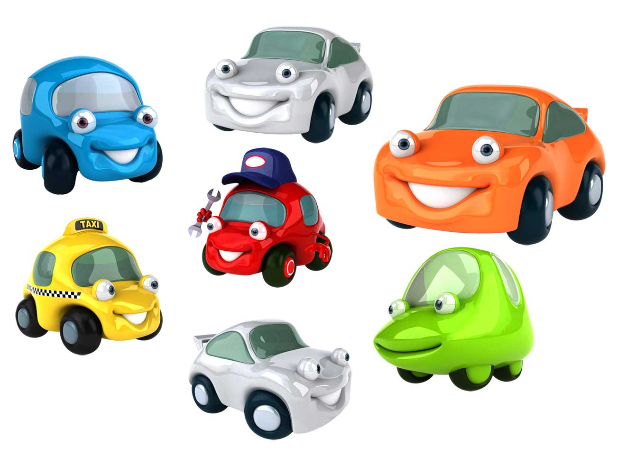
Мы едем, едем, едем….
составила воспитатель
МБДОУ «ЦРР –детский сад №31» город Троицк Челябинская область

Slide 2
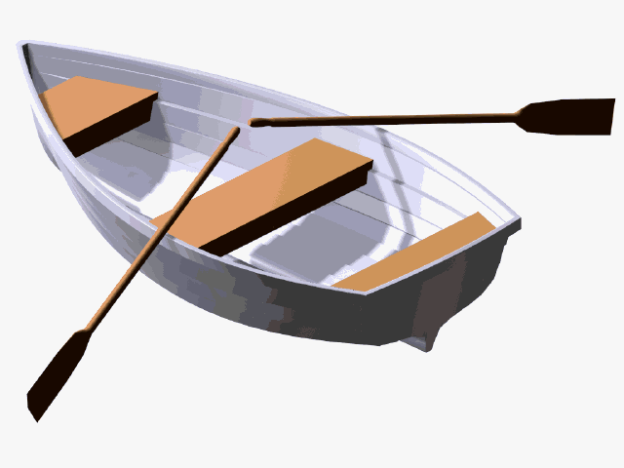
2+3
3+1
3+1
4
5
4

Slide 3
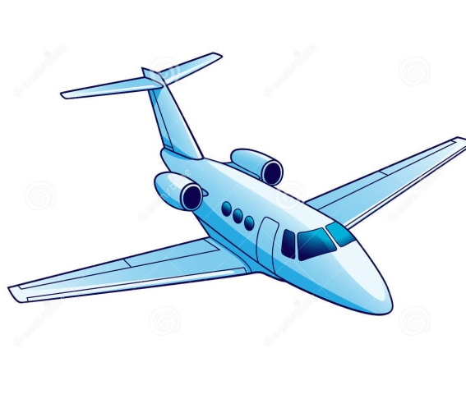
2+2
6-3
4+2
6
3
4

Slide 4
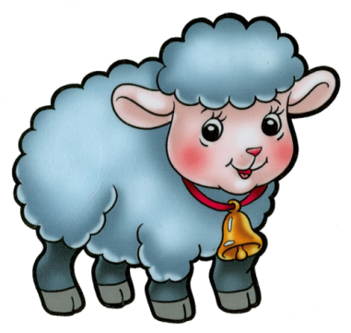
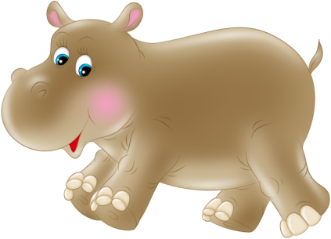
5+2
7+1
4-3
8-3
7
5
1
8

